Slide 1
תהליך ניפוי שגיאות (בסביבת ויז'ואל סטודיו / סי-שארפ)
משה שטיינר
בית הספר החקלאי – ברנקו וייס, פרדס חנה – כרכור
ישיבה תיכונית תנ"כית, זכרון יעקב
מרץ 2018

Slide 2
מוטיבציה ורציונאל
מעבר לעולמם המידי של התלמידים, בעולם התכנות האמיתי, מבלים מהנדסים, תכנתים, ואנשי בדיקות זמן ניכר ויקר לניפוי שגיאות
השגיאות המתגלות בזמן ריצה רגילה הן השגיאות "הפשוטות יותר"
לעומתן, שגיאות של מצבי קיצון או מצבי קצה, קשות יותר לאיתור.
ברור שבתעשיה מושקעים משאבים רבים על מנת לנפות שגיאות אלו, ולתקנן.

Slide 3
דיון עם הכיתה
כל הנאמר בשקף הקודם סביר להניח לא ממש ישנה את גישתם של מרבית התלמידים, ולכן יש צורך לגרות אותם באופנים אחרים
בהרבה שאלות נראה את המשפט: "ניתן להניח תקינות הקלט"
בואו נדון על זה
מה קורה כשמחכים בקלט למספר שלם ומוקלד ממשי או מחרוזת?
מה קורה בחריגה ממערך?
מה קורה בפניה לאובייקט שאינו קיים – null
מה קורה כשמחלקים באפס
כיצד קוראים את הודעות השגיאה של סביבת העבודה?
אם זו באמת שגיאה, אז למה המחשב אינו קורס?

Slide 4
למי מתאים שיעור על ניפוי שגיאות?
ככלל, לכיתה הנמצאת אחרי שלב היסודות. ובפרט אחרי היכרות עם אובייקטים ועם מערכים
האם כל כיתה כנ"ל?
לא בטוח, להערכתי זו צריכה להיות כיתה "חזקה" יחסית. עם תלמידים המתעניינים קצת מעבר לתכנים הנלמדים.

Slide 5
מהלך שיעור אפשרי
קיום דיון כפי שהוזכר קודם
הדגשת החשיבות של "תכנה נקיה"
רכב אוטונומי, טייס אוטומטי, רמזורים בכבישים....
נושא נוסף לשיחה: האם ניתן להימנע משגיאות?
נסיון לסווג שגיאות (התלמידים מעלים דוגמאות, והמורה מחלק את הדוגמאות על הלוח):
שגיאות שפה – syntax / language
שגיאות לוגיות
שגיאות סמנטיות (למשל אי-טיפול במקרי קצה)
שגיאות אלגוריתמיות
למה Debug? מקור השם. התהליך...
סקירה קצרה על טכניקות שונות:
memory dump
הדפסות ביקורת
breakpoints
כלי ניפוי מתקדמים

Slide 6
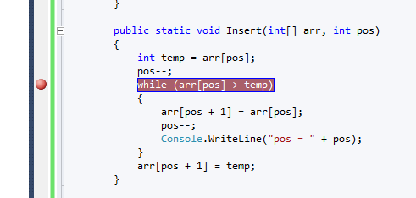
השימוש ב- Debugger (סטודיו 2015)
קיים מנגנון של "נקודות עצירה"
ניתן לבקש לעצור רגע לפני ביצוע שורה/הוראה מסויימת:
כשנריץ את התכנית, ובמידה והביצוע יעבור בשורה זו, התכנית תיעצר, ואז:
נוכל לבדוק את ערכי כל המשתנים הזמינים לנו
נוכל לשנות ערכי משתנים
ועוד....
לא מותנה / מותנה

Slide 7
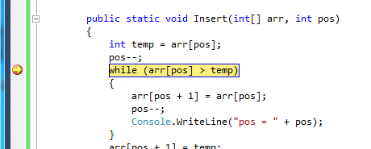
השימוש ב- Debugger - המשך
כאשר נגיע לנקודת העצירה, נקבל:
השורה בה נעצרנו מודגשת בצהוב
בתחתית המסך, בחלון watch:
ניתן להוסיף כל משתנה הנמצא ב-scope
שימו לב:
הרצת התכנית עם Ctrl-F5 מבטלת את השימוש ב-debugger

Slide 8
כיצד ממשיכים?
בזמן העצירה, מתווספים לסרגל הכלים פקדי הרצת ה-debug:
נוכל: להמשיך, לבצע הוראה אחת, או "לצלול" לתוך פעולה

Slide 9
פקדים שימושיים
המשך עד לנקודת העצירה הבאה, או עד סוף התכנית
עצור את התכנית
בצע את ההוראה (לא שורה) הבאה, בשלימותה
אם ההוראה הבאה מכילה זימון פעולה, כנס לפעולה

Slide 10
טיפול בחריגות - Exceptions
גם אם לא מלמדים טיפול בחריגות, כדאי להשקיע מספר דקות בהיכרות עם שמות החריגות השכיחות...
התלמידים פוגשים אותם כל הזמן, ותגובתם ברוב המקרים:
משה, מה זה אומר?.....

Slide 11
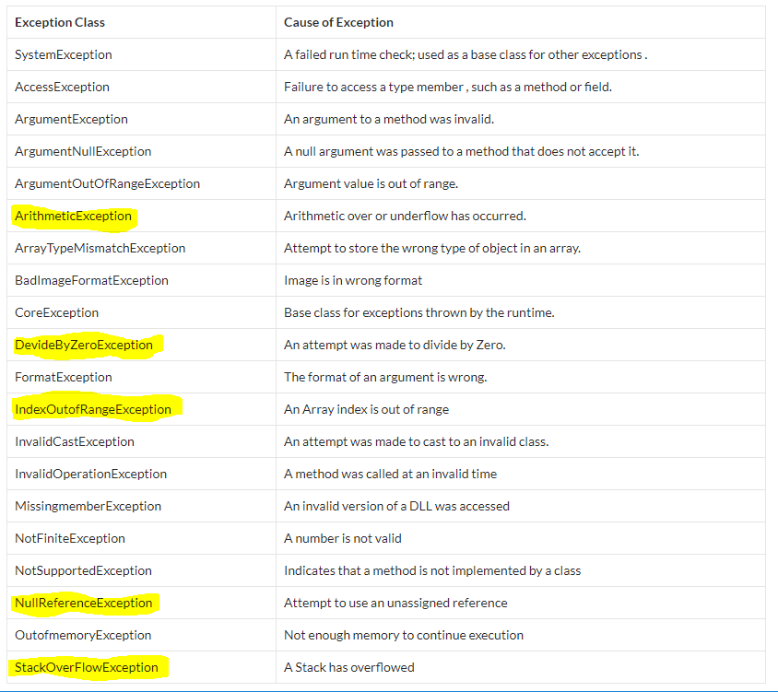
רשימת חריגות חלקית

Slide 12
מהי חריגה? Exception
כל מצב אשר יגרום לקוד שלנו להתנהג שלא כמצופה, וללא מענה או טיפול מצדנו. לדוגמה:
חריגה מגבולות מערך
פניה לאובייקט עם null
נסיון לבצע int.Parse על מחרוזת שאינה משקפת מספר שלם
פניה לשירותי מערכת באופן לא תקין:
פתיחת קובץ שאינו קיים
כתיבה לקובץ שנפתח כ-Read Only
פניה למילונים, או טבלאות של מבני נתונים עם שמות לא קיימים
ועוד...

Slide 13
הטיפול בחריגה
try
{
// code for execution
}
catch (ExceptionA ex)
{
// what to do is an exception happens
}
catch (ExceptionB ex)
{
// what to do is an exception happens
}
finally….

Slide 14
הטיפול בחריגה
לא "לעטוף" הרבה הוראות בבלוק ה-try
ניתן "לתפוס" סוגים שונים של חריגות בבלוקים שונים.
ניתן לתפוס חריגה כללית – Exception, ואז רק היא תיתפס.
האובייקט המתקבל ממערכת מכיל אינפורמציה על התקלה.
פעולת ToString() שלו מכילה תיאור התקלה.
המלצת מיקרוסופט:
Do not handle errors by catching non-specific exceptions, such as System.Exception, System.SystemException, and so on, in framework code.

Slide 15
שקפים לשימוש בכיתה (דוגמאות)

Slide 16
שגיאות
חלק ניכר מזמננו אנו מבלים בניפוי שגיאות
בכל מערכת חדשה, ובכל תכנה יש שגיאות!
מהו תהליך ניפוי השגיאות?
איתור שגיאות בתכנית הגורמות לתכנית להתנהג באופן לא רצוי או לקרוס
תיקון השגיאות כך שהתכנית תעבוד לשביעות רצוננו
האם ניתן להימנע משגיאות?
כנראה שלא
אנחנו לומדים מהשגיאות שלנו לפעמים הבאות
סוגי שגיאות נפוצות
שגיאות תחביריות (syntax)
שגיאות לוגיות – לוגיקה שאינה פותרת את הבעיה
שגיאות לוגיות – לא חשבנו על מגוון האפשרויות
חריגה מזכרון מוקצה (בעיקר במערכים, אוביקטים)

Slide 17
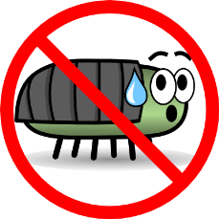
מקור המונח דיבאג? debug
על פי ההגדה וסיפורי האינטרנט, בסביבות שנת 1940, עבד צוות פיתוח באוניברסיטת הרווארד על פיתוח מחשב בשם Mark-II, ונתקל בבעיה מוזרה.
בדיקה העלת שמספר זחלי עש "התיישבו" להם על הכרטיסים האלקטרוניים ושיבשו את פעולתם הסדירה.
אותו צוות פיתוח "הוציא" את הזחלים מהמעגלים החשמליים, או ניקה את המחשב מהזחלים, ובכך נפתרה הבעיה.
הוצאת הזחל de-bug ⬅

Slide 18
ניפוי שגיאות בתוכנה
לתהליך מציאת השגיאות ותיקונן קוראים "ניפוי שגיאות" או debug
לצורך תהליך הניפוי משתמשים במספר טכניקות שעיקרן:
הדפסות ביקורת שגרתיות
הדפסות ביקורת מותנות
נקודות עצירה בזמן ריצה (לא מותנות / מותנות)
דגימת ובדיקת משתנים
core dump

Slide 19
מה לא תקין בדוגמה זו?
static void Main(string[] args)
{
int[] a = { 5, 10, 20, 30, 40, 15, 25 };
Insert(a, 5);
PrintArray(a);
}
public static void Insert(int[] arr, int pos)
{
int temp = arr[pos];
pos--;
while (arr[pos] > temp)
{
arr[pos + 1] = arr[pos];
pos--;
}
arr[pos + 1] = temp;
}
public static void PrintArray(int[] arr)
{
for (int i = 0; i < arr.Length; i++)
{
Console.Write(arr[i] + " ");
}
Console.WriteLine();
}

Slide 20
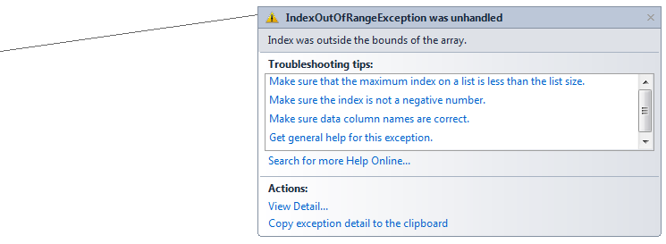
מה לא תקין בדוגמה זו?
static void Main(string[] args)
{
int[] a = { 5, 10, 20, 30, 40, 1, 25 };
Insert(a, 5);
PrintArray(a);
}
public static void Insert(int[] arr, int pos)
{
int temp = arr[pos];
pos--;
while (arr[pos] > temp)
{
arr[pos + 1] = arr[pos];
pos--;
Console.WriteLine(“pos = ” + pos);
}
arr[pos + 1] = temp;
}
public static void PrintArray(int[] arr)
{
for (int i = 0; i < arr.Length; i++)
{
Console.Write(arr[i] + " ");
}
Console.WriteLine();
}
pos = 3
pos = 2
pos = 1
pos = 0
pos = -1

Slide 21
מה לא תקין בדוגמה זו? - תיקון
static void Main(string[] args)
{
int[] a = { 5, 10, 20, 30, 40, 1, 25 };
Insert(a, 5);
PrintArray(a);
}
public static void Insert(int[] arr, int pos)
{
int temp = arr[pos];
pos--;
while (pos >= 0 && arr[pos] > temp)
{
arr[pos + 1] = arr[pos];
pos--;
Console.WriteLine(“pos = ” + pos);
}
arr[pos + 1] = temp;
}
public static void PrintArray(int[] arr)
{
for (int i = 0; i < arr.Length; i++)
{
Console.Write(arr[i] + " ");
}
Console.WriteLine();
}

Slide 22
דוגמה נוספת - הקוביה
נטיל קוביה עד לקבלת שש
Static Random rnd = new Random();
Static void Draw()
{
int d1 = rnd.Next(1, 7);
int count = 1;
while (d1 != 6)
{
Console.WriteLine(d1);
d1 = rnd.Next(1, 7);
count++;
}
Console.WriteLine(d1);
Console.WriteLine(“Count = ” + count);
}

Slide 23
הוספת קוביה
נטיל 2 קוביות עד לקבלת שש-בש (6:5)
Static Random rnd = new Random();
Static void Draw()
{
int d1 = rnd.Next(1, 7);
int d2 = rnd.Next(1, 7);
int count = 1;
while (d1 != 6 && d2 != 5)
{
Console.WriteLine(d1 + “:” + d2);
d1 = rnd.Next(1, 7);
d2 = rnd.Next(1, 7);
count++;
}
Console.WriteLine(d1 + “:” + d2);
Console.WriteLine(“Count = ” + count);
}
4:6
3:4
2:3
3:5
count = 4

Slide 24
הוספת קוביה – התיקון (1)
נטיל 2 קוביות עד לקבלת שש-בש (6:5)
Static Random rnd = new Random();
Static void Draw()
{
int d1 = rnd.Next(1, 7);
int d2 = rnd.Next(1, 7);
int count = 1;
while (d1 != 6 || d2 != 5)
{
Console.WriteLine(d1 + “:” + d2);
d1 = rnd.Next(1, 7);
d2 = rnd.Next(1, 7);
count++;
}
Console.WriteLine(d1 + “:” + d2);
Console.WriteLine(“Count = ” + count);
}
2:3
5:1
3:1
3:5
6:4
2:1
3:5
1:3
1:4
6:1
4:2
6:5
count = 37

Slide 25
הוספת קוביה – התיקון (2)
נטיל 2 קוביות עד לקבלת שש-בש (6:5 או 5:6)
while ( (d1 != 6 || d2 != 5) && (d1 != 5 || d2 != 6) )
אפשרות נוספת
while ( ! (d1 == 6 && d2 == 5 || d1 == 5 && d2 == 6 ) )

Slide 26
סיכום
הרבה מאד נושאים
מעט מאד זמן מוקדש לכל נושא
מעט מאד זמן מוקדש לכל תלמיד
מכיון שלא כל התלמידים אוהבים עבודות/פרויקטים, גישתם שונה
תפסת מרובה – לא תפסת.....
המלצותי/תחושותי:
אם פרויקט בסביבת אינטרנט, אז בכיתה יא (אחרי שסיימו יסודות)
עדיף לימוד Access באופן יסודי יותר עם סביבת Visual נחמדה

Slide 27
תודה על ההקשבה!

